Slide 1
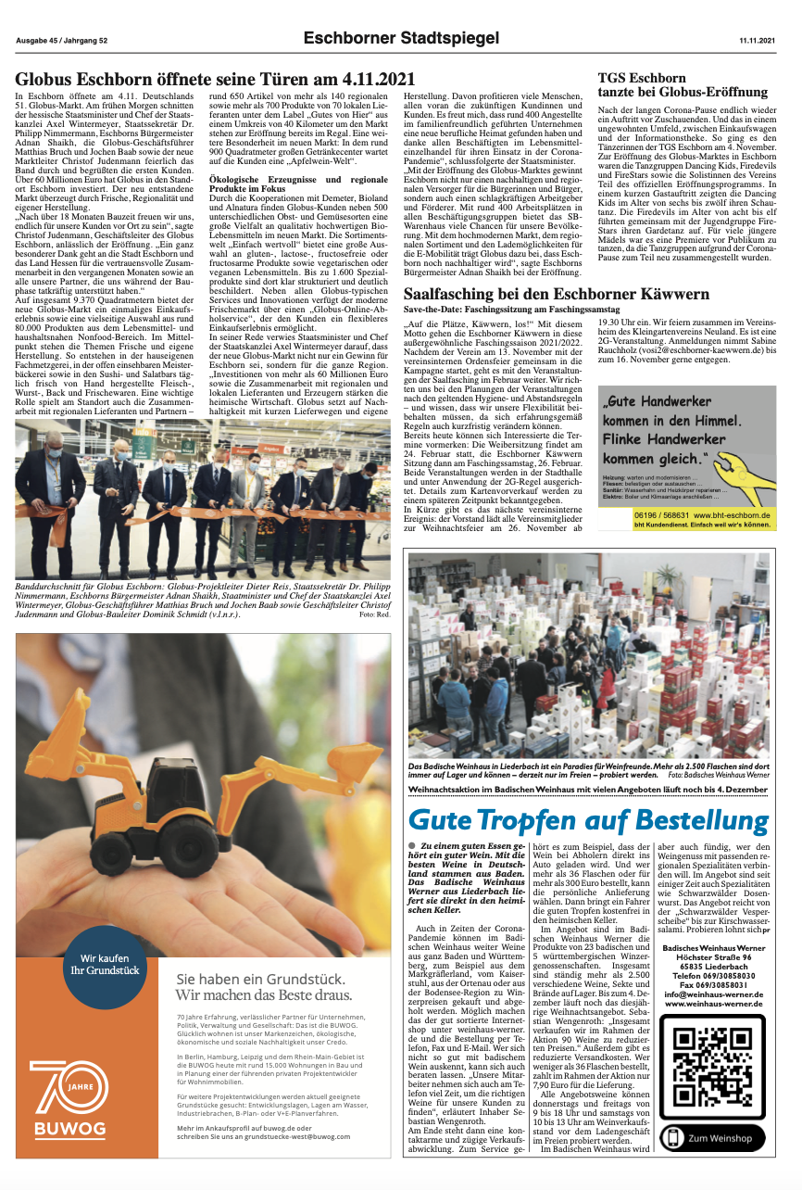
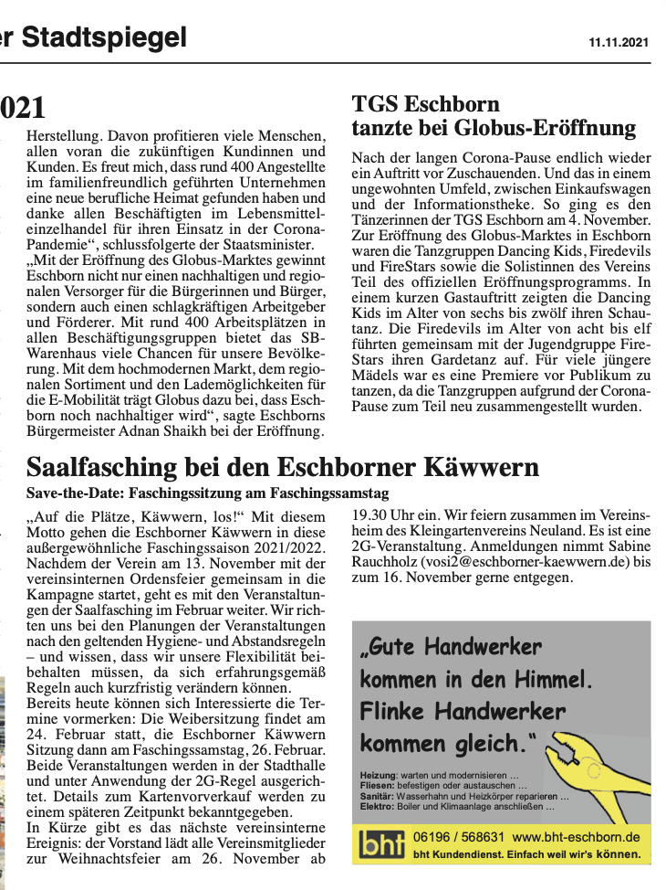
Eschborner Stadtspiegel, Ausgabe 45, Jahrgang 52, 11.11.2021
http://www.zeitung-eschborn.de/images/stories/Espi202145a.pdf

